Slide 1





Оптимизация процесса «Выдача разрешения (дубликата или копии разрешения) на право организации розничного рынка»
Докладчик:
Кильчинская Яна Юрьевна

Slide 3


Обоснование выбора:
Проблема:
Несоответствие муниципальной услуги «Выдача разрешения (дубликата или копии разрешения) на право организации розничного рынка» описанию целевого состояния типовой муниципальной услуги.
Цели и плановый эффект:
Наименование показателя | Текущее значение | Целевое значение
Срок предоставления муниципальной услуги | 30 | 15
Доля заявлений при приеме которых потребитель проинформирован о действиях, которые от него ожидаются в рамках получения услуги | 0 | Не менее 90%
Определены условия, при которых услуга проверяется на соответствие потребностям клиентов и при необходимости направляется на реинжиниринг | 0 | 1
Соответствие муниципальной услуги описаниям целевых состояний (ОЦС) типовых муниципальных услуг | 73,53% | 97,06%

Slide 4



1. Карта текущего состояния процесса
Подача заявления и приложенных к нему документов в Общий отдел Администрации ЗАТО Северск
Заявитель не информируется о действиях, ожидаемых от него в процессе оказания услуги
Регистрация документов в Системе электронного документооборота (СЭД)
Вынесение резолюции для исполнения Отделу потребительского рынка и защиты прав потребителей Мэром ЗАТО Северск (далее – Отдел) в СЭД
Формирование специалистом запроса необходимых сведений в рамках системы межведомственного взаимодействия (СМЭВ) и получение ответа на запрос
Анализ документов заявителя, и сведений, полученных посредством СМЭВ, на наличие оснований для отказа в услуге
Подготовка специалистом проекта решения о предоставлении услуги либо об отказе в предоставлении услуги
2
Получение заявителем решения о выдаче разрешения (дубликата или копии разрешения) на право организации розничного рынка
Не приняты условия для реинжиниринга
Информирование заявителя о готовности решения о выдаче разрешения (дубликата или копии разрешения) на право организации розничного рынка
Срок оказания услуги составляет 30 дней
Согласование, подписание и регистрация распоряжения на бумажном носителе с внесением скан копии в СЭД
Подготовка проекта распоряжения о выдаче разрешения (дубликата или копии) на право организации розничного рынка (в СЭД)
Отсутствие обратной связи
4
3
1
Проблема:
- несоответствие муниципальной услуги «Выдача разрешения (дубликата или копии разрешения) на право организации розничного рынка» описанию целевого состояния типовой муниципальной услуги.
Коренные проблемы:
- длительный срок оказания муниципальной услуги;
- отсутствие у получателя услуги информации о порядке, условиях и действиях которые от него ожидаются на каждом этапе предоставления услуги;
- отсутствует правовое регулирование возможности определения условий, при которых услуга проверяется на соответствие потребностям лиц получающих услугу;
- недостаток взаимодействия с лицами получающими (получившими) услугу и как следствие отсутствие мнения лиц о возможности улучшения процессов предоставления услуги.
Принятие решения об отказе в предоставлении муниципальной услуги на бумажном носителе
Получение заявителем решения об отказе на бумажном носителе
Не приняты условия для реинжиниринга
1
1
2
3
3
4
Отсутствие обратной связи
4

Slide 5
2. Карта целевого состояния процесса
Подача заявления и приложенных к нему документов в бумажном виде в Общий отдел Администрации ЗАТО Северск
Регистрация документов в Системе электронного документооборота (СЭД)
Вынесение резолюции для исполнения Отделу Мэром ЗАТО Северск в СЭД
Формирование специалистом запроса необходимых сведений в рамках системы межведомственного взаимодействия (СМЭВ) и получение ответа на запрос
Анализ документов заявителя, и сведений, полученных посредством СМЭВ, на наличие оснований для отказа в услуге
Подготовка специалистом проекта решения о предоставлении услуги либо об отказе в предоставлении услуги
Информирование заявителя о действиях, которые от него ожидаются в рамках получения услуги
1
Информирование заявителя о готовности решения о присвоении адреса объекту адресации
срок оказания услуги составляет 15 дней
Согласование, подписание и регистрация распоряжения на бумажном носителе и внесение скан копии в СЭД
Подготовка проекта распоряжения о выдаче разрешения (дубликата или копии) на право организации розничного рынка (в СЭД)
2
Получение заявителем утвержденного распоряжения информирование об анкетировании
Принятие решения об отказе в предоставлении услуги на бумажном носителе
Получение заявителем решения об отказе на бумажном носителе,, информирование об анкетировании
Фиолетовым выделены изменения схемы процесса
- внесены изменения в акты, в целях информирования заявителя;
- внесены изменения в регламент, сокращен срок услуги
- создан опросник для граждан и гражданам предлагается оценить услугу
- разработан правой акт, устанавливающий требования в реинжинирингу процессов
1
2
3
Получение обратной связи через анкетирование на сайте Администрации
Принятие решения о реинжиниринге согласно принятым условиям
4
4

Slide 6
План мероприятий
по достижению целевого состояния
№ п/п | Проблема | Коренная проблема | Мероприятие по приведению в соответствие | Ответственный | Период реализации | Эффект от реализации мероприятия
1 | Длительный срок оказания муниципальной услуги | Наличие излишних административных барьеров в регламенте предоставления муниципальной услуги «Выдача разрешения (дубликата или копии разрешения) на право организации розничного рынка», который разработан в соответствии Федеральным законом от 30.12.2006 № 271-ФЗ «О розничных рынках и о внесении изменений в Трудовой кодекс Российской Федерации», снижение доступности получения услуги | Утверждение постановления Администрации ЗАТО Северск «О внесении изменений в постановление Администрации ЗАТО Северск от 27.09.2024 № 3202-па », устанавливающий сокращенный до 15 дней срок предоставления муниципальной услуги | Кильчинская Я.Ю. | 14.02.2026 -30.04.2026 | Сокращение срока оказания услуги
2 | Не предусмотрена обязанность при приеме заявления на получение услуги проинформировать заявителя о действиях, которые от него ожидаются в рамках получения услуги | Отсутствие у получателя услуги информации о порядке, условиях и действиях которые от него ожидаются на каждом этапе предоставления услуги. | Утверждение распоряжения Администрации ЗАТО Северск «О мероприятиях по внедрению клиентоцентричности», закрепляющих обязанность лица ответственного за предоставление услуги информировать заявителя о действиях, которые от него ожидаются в рамках получения услуги | Кильчинская Я.Ю. | 12.01.2026 - 19.03.2026 | Заявитель проинформирован о предстоящих шагах и действиях, которые он должен совершить на каждом шаге при получении услуги

Slide 7
№ п/п | Наименование параметра, по которому присутствует несоответствие | Коренная проблема | Мероприятие по приведению в соответствие | Ответственный | Период реализации | Эффект от реализации мероприятия
3 | Не определены условия, при которых услуга проверяется на соответствие потребностям клиентов и при необходимости направляется на реинжиниринг | Отсутствует правовое регулирование возможности определения условий, при которых услуга проверяется на соответствие потребностям лиц получающих услугу. | Определение ответственных лиц за качество оказания муниципальной услуги | Кильчинская Я.Ю. | 17.02.2026 -20.03.2026 | Определены порядок и условия проверки услуги на соответствие потребностям заявителей и при необходимости направление ее на реинжиниринг
 |  |  | Определение условий и порядка проведения проверки процесса оказания муниципальной услуги на соответствие потребностям клиентов |  | 17.02.2026 -20.03.2026
4 | Не предусмотрена возможность оставить обратную связь об услуге во всех точках ее предоставления | Недостаток взаимодействия с лицами получающими (получившими) услугу и как следствие отсутствие мнения лиц о возможности улучшения процессов предоставления услуги. | Разработка анкеты обратной связи для получателей муниципальной услуги | Олейников А.В. | 22.01.2026 - 27.03.2026 | Заявитель в любой точке предоставления муниципальной услуги имеет возможность оставить обратную связь
 |  |  | Проработка и размещение на официальном сайте Администрации ЗАТО Северск опросника для оценки качества оказания муниципальной услуги, размещение QR-кода со ссылкой на опросник в местах оказания услуги | Олейников А.В. Кильчинская Я.Ю. | 22.01.2026 - 27.03.2026

Slide 8
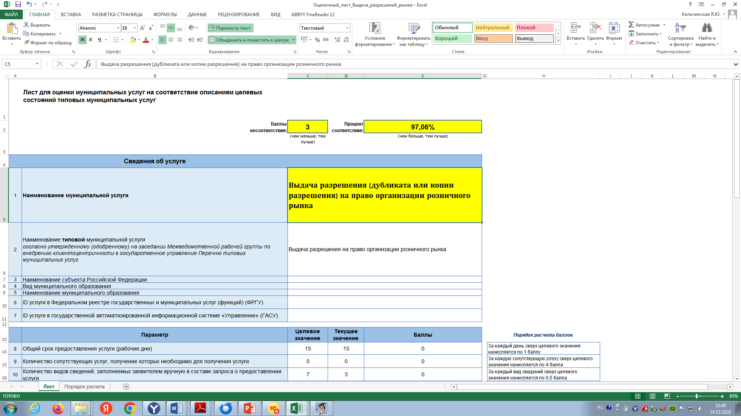
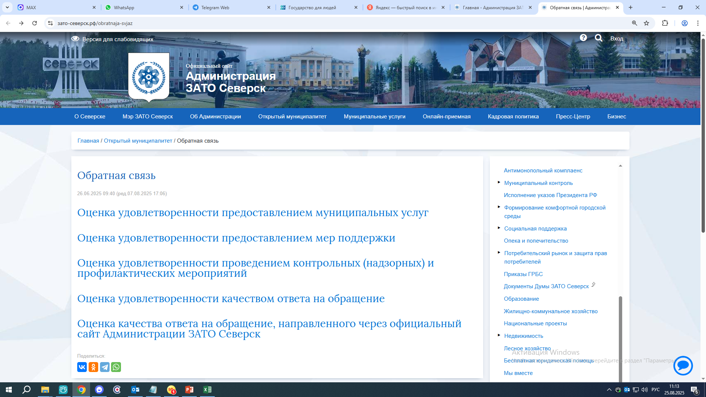
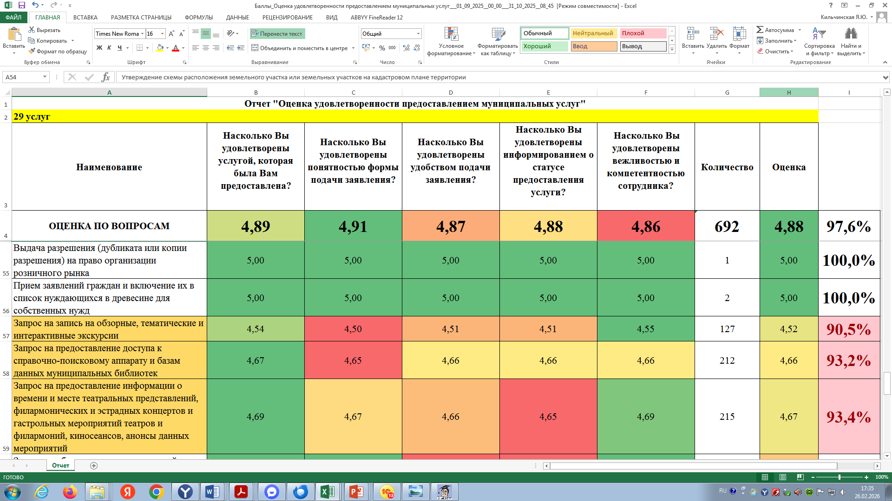
ЗАКРЫТИЕ РЕЗУЛЬТАТА И ЗАВЕРШЕНИЕ ПРОЕКТА
Срок оказания муниципальной услуги сокращён в 2 раза

